Slide 1

第六章 参数估计

Slide 2


§6-5 两个正态总体的置信区间
均值μ的置信区间
方差比 的置信区间

Slide 3
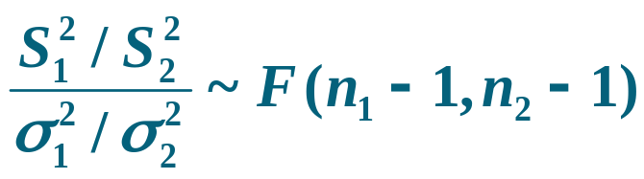
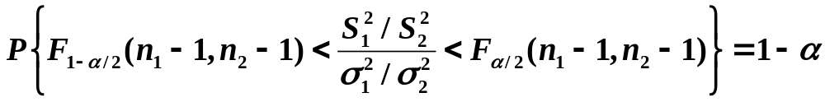
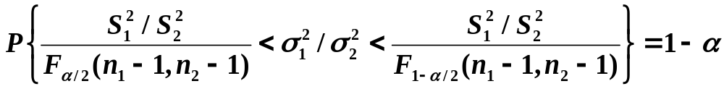

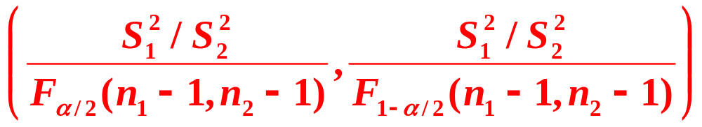
① 选统计量
②
③
的置信水平为 的置信区间：

Slide 4

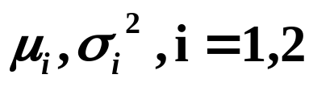

例5：分别由工人和机器人操作钻孔机在钢部件上钻孔，今测得所钻孔的深度(以cm计)如下：
经R-J检验可认为，涉及的两总体分别为 ，
均未知，两样本相互独立，试求 的置信水平为0.90的置信区间。
工人操作
4.02
3.94
4.03
4.02
3.95
4.06
4.00
机器人操作
4.01
4.03
4.02
4.01
4.00
3.09
4.02
4.00

Slide 5



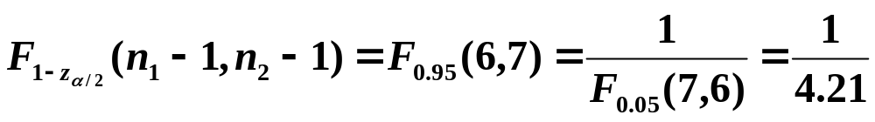

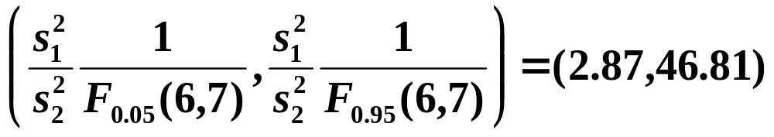


解：这是 未知，求 的置信区间
的置信水平为0.90的置信区间为：
这区间的下限大于1，在实际中，我们就认为 比 大。

